Slide 1
工业具身智能
VLA 数据预研
与管线工程验证
集团 AI 实验室 · 阶段交付
2026.09.14
01
Notes:
建议用时 30 秒。今天汇报分三部分：对 VLA 数据的认识、我们已经跑通的数据工程验证，以及下一阶段需要的场景与资源。实验室还在探索工业具身智能，这次交付先建立可复用的数据基础。来源：docs/06-supervisor-brief.md。

Slide 2
本次交付与阶段结论
数据已进入可复现的训练工程链路
已经完成
下一阶段验证
多来源接入、异常隔离、训练窗口
以及小模型反向传播和检查点恢复
目标工位、目标机器人、选定 VLA
以及闭环执行与数据收益
需要主管支持：现场入口、资源范围、阶段复盘
02
Notes:
建议用时 50 秒。核心结论是，在机器人和任务尚未确定时，数据接入和验证仍能推进。我们已经完成真实数据到训练窗口和小模型反向传播的工程链路。还没有完成预训练 VLA 微调或机器人任务验证。后续最需要工厂入口与目标控制接口。来源：reports/acceptance.json；reports/training_probe.json。

Slide 3
VLA 的输入、输出与数据监督
模型所见 | 模型所学 | 新增约束
图像 + 语言 + 当前状态 | 当前条件下的动作 | 坐标、单位、控制接口
轨迹切出的观测与动作窗口 | 连续动作或动作 token | 时间同步与 episode 边界
多条件示范与纠正片段 | 技能、适应与恢复 | 固定闭环评测验证收益
LLM 训练知识可以迁移，动作标签必须具有可解释的物理含义
03
Notes:
建议用时 60 秒。我有 LLM 基础，可以把 VLA 理解为利用视觉、语言和状态来预测动作的模型。动作可用离散 token、连续回归或生成式动作头。机器人状态和动作需要单位、坐标、时间与控制器定义。本次小模型用来检查数据接口，没有预训练视觉语言骨干。来源：docs/01-vla-data-research.md；https://github.com/openvla/openvla；https://github.com/Physical-Intelligence/openpi。

Slide 4
数据分类的四个独立维度
维度 | 典型取值 | 判断用途
获取权利 | 开放许可、限制访问、商业许可 | 能否获取和按目标用途使用
产生环境 | 真实环境、仿真环境 | 与目标工位差异在哪里
控制方式 | 遥操作、脚本、策略、人工接管 | 动作监督从哪里来
数据内容 | 视频、语言、状态、动作、接触 | 能支持哪类模型与训练目标
04
Notes:
建议用时 45 秒。不要把这四项视为互斥的桶。一个公开数据集可以是真实环境中遥操作采集、后来以商业授权形式提供。分类的目的，是判断获取条件和训练价值。来源：docs/01-vla-data-research.md。

Slide 5
数据资产清单与下载顺序
24 项条目 / 57 项来源
研究方向 | 优先核查的代表入口 | 获取策略
机械臂与双臂 | DROID、Bridge、ABC、RoboMIND | 先取任务与本体明确的样包
人形上身与全身 | NVIDIA G1、宇树 Dex1 / WBT、AgiBot | 区分手型、上身与移动操作
仿真与评测 | X-Embodiment Sim、RoboTwin、LIBERO | 锁定任务、控制器与评测版本
本机仅保留约 212 MB 原始验证样本；后续扩量在公司环境执行
05
Notes:
建议用时 60 秒。已经整理 24 项数据条目及 57 项来源，其中有暂缓和排除项。对于后续下载，应先选任务、本体、动作和访问条件，再扩量。本页是代表入口，不是质量排名。完整的获取清单在 docs/11-download-priorities.md。来源：https://droid-dataset.github.io/；https://huggingface.co/datasets/lerobot/abc_130k_v3_smoke；https://github.com/OpenDriveLab/AgiBot-World；https://huggingface.co/datasets/unitreerobotics/G1_WBT_Brainco_Collect_Plates_Into_Dishwasher；https://github.com/RoboTwin-Platform/RoboTwin。

Slide 6
三类数据的真实接入结果
来源 | 轨迹 / 时刻 | 状态 / 动作维度 | 训练窗口
真实人形 G1 | 6 / 684 | 43 / 43 | 75
真实双臂 YAM | 6 / 21,193 | 14 / 14 | 384
仿真双臂 Panda | 6 / 1,232 | 32 / 14 | 131
18 条来源轨迹，23,109 个时刻，590 个训练窗口
06
Notes:
建议用时 50 秒。本次只取每个来源 6 条轨迹、一路相机。真实双臂任务是卷领带，G1 是拿苹果，仿真是双臂穿引，它们用于验证文件与训练接口，不能代替集团工位。状态和动作维度不同，原型没有进行不可靠的跨本体转换。窗口数受采样间隔与数量上限影响，不能据此比较来源价值。来源：configs/demo_sources.lock.json；reports/acceptance.json。

Slide 7
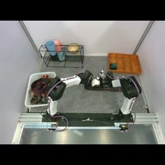
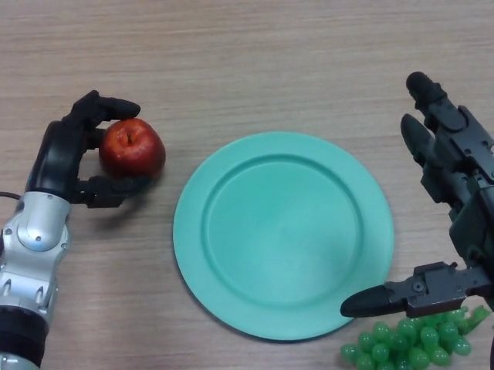
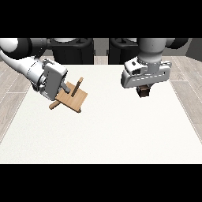
图像与动作记录共同组成示范
真实双臂：卷领带
真实人形：拿苹果
仿真双臂：穿引
原始视频帧提取。工程代表样本，尚未对应集团具体工位
07
Notes:
建议用时 40 秒。让主管看见数据中的真实图像，动作则在对应数值文件中。这里都是固定版本原始视频帧提取，没有生成式图像。G1 展示上身桌面操作，不是负载行走。图像出处与许可：reports/image_attribution.json；NVIDIA G1 和 X-Embodiment-Sim 为 CC-BY-4.0；ABC v3 smoke 为 Apache-2.0。

Slide 8
数据管线的三个层次
01 原始层
固定版本、逐文件哈希、不可覆盖原件
新批次登记，损坏文件明确报错
02 规范层
完整数字轨迹、语言与媒体引用
检查时间、维度、缺失、重复和来源关系
03 训练视图
按时间戳选取当前及过去观测、动作块和 mask
按来源保留维度，发布可复现版本
08
Notes:
建议用时 60 秒。原始层保存文件和哈希，规范层保存完整数字轨迹及来源，训练视图负责图像取样、语言、动作块、mask 和统计。输出是特定训练程序使用的接口视图。新格式第一次需要适配，同契约新批次可以复用。来源：src/vla_pipeline/pipeline.py；docs/03-pipeline-design.md。

Slide 9
实际发现：一行数据包含未来语言
生效时间 | 原始子任务标注 | 在 1 秒时是否可见
0.0 秒 | 从料盒拿起领带 | 是
3.7 秒 | 将领带放到工作板中央 | 否
17.33 秒 | 在工作板上卷起领带 | 否
按当前时间选择有效标注，避免训练条件提前泄露后续步骤
09
Notes:
建议用时 60 秒。这是本次真实发现：ABC 一行存着整段语言标注，若直接拼接，会把未来阶段提前给模型。这是针对带生效时间的阶段标签；任务开始前本来已知的完整指令并不自动构成泄漏。现在只取当前时刻已经生效的阶段标注。图像也只选过去帧。这个验证依赖源时间，设备时钟与实际延迟仍需标定。来源：data/raw/abc_real 的固定版本 episode 0；src/vla_pipeline/readers.py；tests/test_contracts.py。

Slide 10
异常隔离与数据发布验收
验证项 | 实际结果
错误时间、NaN、缺失视频 | 3 个注入变体隔离
完全重复的数值轨迹 | 1 个副本跳过
离线重跑、文件完整性 | 同一发布复用，输出哈希通过
统计与动作窗口 | 只用训练集；尾部 mask；不跨轨迹
异常是人为构造的测试样本，不用于估算原数据集缺陷率
10
Notes:
建议用时 50 秒。原始样本 18 条均通过当前工程检查；我们另造了异常变体来测试规则：错误时间、NaN、缺少视频被隔离，重复副本被跳过。注入错误比例不代表原始数据质量。来源：reports/acceptance.json；scripts/verify_delivery.py。

Slide 11
小模型训练接口的实测结果
来源 | 初始训练 MSE | 结束训练 MSE | 验证 MSE
真实人形 | 0.9666 | 0.0546 | 0.6069
真实双臂 | 1.0856 | 0.0745 | 0.1419
仿真双臂 | 1.0354 | 0.4561 | 1.0562
CPU / 每组 120 步 / 有限梯度 / 检查点恢复输出一致
随机初始化小网络，用于工程验证。不能据此判断机器人能力或跨来源优劣
11
Notes:
建议用时 60 秒。每组单独训练一个随机初始化的小网络，实际输入图像、语言和状态，监督是 8 步动作。CPU 跑 120 步，有限梯度、检查点和优化器恢复通过。训练误差下降只说明拟合；仿真组验证误差仍高，提醒我们不能把训练链路正常等同于泛化或机器人成功。不同来源的归一化尺度不同，不能直接排优劣。来源：reports/training_probe.json；src/vla_pipeline/training.py。

Slide 12
公司环境迁移与平台适配
Linux / Ubuntu 优先
内网准备分开管理
核心管线使用 Python 与相对路径
Windows 使用相同命令入口
项目与数据包可校验迁移
Python 运行库按 OS / 架构另备
已提供 | 仍需公司环境验证
版本锁、离线模式、本地数据登记 | 目标系统 wheel 与视频编码
Ubuntu / Windows 契约测试通过 | GPU、机器人 SDK、内网镜像与权限
12
Notes:
建议用时 45 秒。公司实际落地优先 Ubuntu 服务器，并兼容 Windows。代码和数据契约跨平台，运行库和 wheel 需要按系统准备。Mac 虚拟环境不能直接复制。当前提供校验包和离线模式，两平台 CI 已实际通过 21 项测试；CI 是合成契约测试，真实服务器的编解码、GPU 和内网环境仍要复验。来源：docs/10-linux-windows-offline-deployment.md；https://docs.astral.sh/uv/concepts/projects/layout/。

Slide 13
机械臂与人形的并行验证路线
 | 机械臂 | 人形
候选起点 | 零件分拣、工位上下料 | 静止双臂整理、搬放
后续扩展 | 夹具交互、精细接触 | 移动到位、负载搬运
核心新增条件 | 工具、公差、力／触觉、联锁 | 全身控制、根部位姿、接触与负载
共同评价 | 合格率、干预、节拍、稳定性 | 合格率、干预、节拍、稳定性
共用数据工程，分别维护本体与控制适配
13
Notes:
建议用时 60 秒。机械臂与人形保持同等研究深度，数据管理共用，控制适配分别做。机械臂先分拣和上下料，再讨论接触；人形先静止双臂，再增加移动、负载和稳定性验证。需要现场真实条件与控制接口参与，而不是只凭已有数据定采购。来源：docs/05-lab-roadmap.md。

Slide 14
建议的四周检查点
周次 | 技术工作 | 应看到的证据
第 1 周 | 现场候选与动作接口，选择上游模型 | 任务卡、资源范围、接入清单
第 2 周 | 真实模型加载与小规模微调 | 真实 batch、梯度、检查点
第 3 周 | 固定任务基线，试采目标数据 | 全部试验记录、失败分桶
第 4 周 | 固定预算比较不同数据配方 | 成功数 / 总试验数、干预与节拍
安排以资源可用为前提，阶段结果决定继续扩展的方向
14
Notes:
建议用时 60 秒。建议四周按检查点推进：任务与接口清楚、上游模型能够微调、固定任务有完整试验、数据增加有对照。资源和设备未确定，所以这是工作安排，不是工业达标日期。来源：docs/06-supervisor-brief.md。

Slide 15
需要主管确认与协调的事项
下一阶段优先成果
建议聚焦一个候选任务的模型与评测闭环
集团内部现场入口
协调 1～2 位联系人，共同定义价值与合格标准
资源范围与复盘机制
确认现有设备、GPU 与人员支持，两周复盘一次
15
Notes:
建议用时 45 秒。希望主管确认下一阶段先完成一个候选任务的模型和评测闭环，协调一到两个现场联系人，明确现有机器人、GPU 和人员资源，并设置两周复盘。我们负责形成技术证据，业务现场定义价值和合格标准，主管决定投入优先级。来源：docs/06-supervisor-brief.md。

Slide 16
交付包与后续工作
调研可以查证
管线可以运行
结果可以复现
下一阶段：用真实工位检验模型与数据的价值
16
Notes:
建议用时 20 秒。交付包已经覆盖调研、可运行管线、实测记录和迁移说明。下一阶段用真实任务连接模型与机器人能力。可现场打开离线报告，或者运行演示手册中的缓存重跑命令。来源：README.md；docs/08-demo-runbook.md。

